Slide 1





Niveau
2
Français
Période 1
Semaine 5 - Séance 5 : Révision

Slide 2


Pour l’enseignant
Ce support est optimisé pour un visionnage en mode diaporama sur un écran d’ordinateur.

Slide 3
Pour l’enseignant
Orientations générales

Slide 4




Pour l’enseignant
Conventions pour l’usage des supports
Pages réservées à l’enseignant
Explications et consignes à dire aux élèves
Audio enregistré (déclenchement automatique)

Slide 5








Pour l’enseignant
Pictogrammes pour la gestion de la leçon.
Modelage.
Les élèves écoutent.
Questions directes.
L’enseignant désigne des élèves.
Dites-le en arabe.
Les élèves disent le mot en arabe.
Répétition chorale.
Toute la classe participe.
Lecture silencieuse.
Passage au tableau.
Un élève réalise la tâche.
Pratique autonome.
L’enseignant circule entre les rangs.
Observation.
Les élèves observent.

Slide 6



Pour l’enseignant
Matériel technique
PC + PPT
Pointeur
Projection ajustée
Matériel didactique
Ardoise

Slide 7


Pour l’enseignant
Exemples de projections bien ajustées

Slide 8
Pour l’enseignant
Organisation pédagogique

Slide 9
Pour l’enseignant
Organisation pédagogique
L'enseignement du français en 2ème année a pour objectif d'amener les élèves au palier 4 en lecture pour être capables de lire des mots avec des graphèmes complexes, ainsi qu'au niveau A1 à l’oral et à l’écrit, en compréhension et en production.
L’année scolaire est structurée en 5 périodes de 6 semaines. Les 5 premières semaines de chaque période sont dédiées à l’étude d’un thème, tandis que la sixième semaine est consacrée au rebrassage et à l’évaluation des compétences acquises.
La première période est réservée au rebrassage des apprentissages des années précédentes, selon une approche spiralaire, afin de consolider les bases requises pour les périodes suivantes.
Lors de cette première période, chaque séance suit une organisation commune autour de quatre activités clés : vocabulaire, outils de langue, lecture et écriture.
Période 1 : Rebrassage spiralaire
Période 2 : Ma classe
Période 3 : Ma famille et ma maison
Période 4 : Mon corps et mon alimentation
Période 5 : Ma journée

Slide 10
Programme de la semaine

Slide 11

Pour l’enseignant
Organisation de la semaine 5
Séance 1
Séance 4
Révision du vocabulaire de la période 1
Révision des activités de l’écriture de la période 1
Séance 2
Séance 5
Séance 5
Révision des actes de paroles de la période 1
Révision des actes de paroles de la période 1
Séance 3
Séance 6
Révision des activités de lecture de la période 1
Révision des activités de lecture de la période 1

Slide 12
Pour l’enseignant
Révision de la période 1
Séance 1: Vocabulaire
Séance 2: Actes de parole
Séance 3: Activités de lecture
Séance 4: Activités d’écriture
Séance 5: Actes de parole
Séance 6: Activités de lecture

Slide 13


Pour l’enseignant
Objectifs de l’activité
Réviser les actes de parole de la période 1.
S’approprier les actes de parole et les outils de langue de la période 1.

Slide 14


Bonjour les enfants. Nous allons faire une révision des mots que nous avons appris.

Slide 15
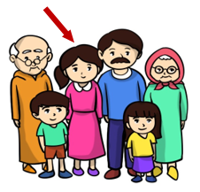
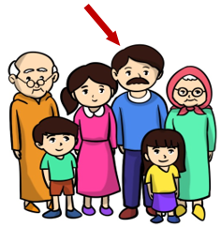
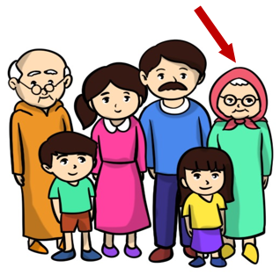
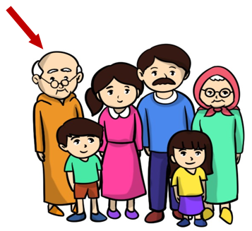
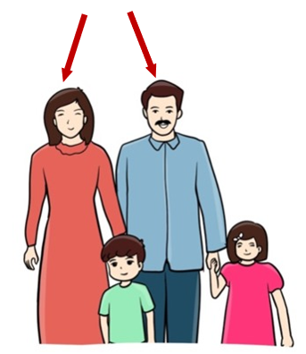
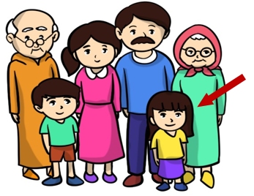
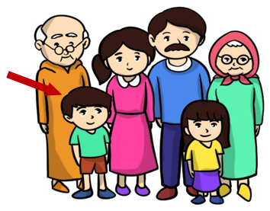
Nous avons vu les membres de la famille. Répétons ensemble les mots.
la mère
le père
la grand-mère
le grand-père
des parents
la sœur
le frère

Slide 16
Qui veut passer au tableau pour dire les mots ?

Slide 17


Nous avons vu : C’est mon frère – ce sont mes parents.
Répétez en faisant le geste.
C’est mon frère
Ce sont mes parents

Slide 18

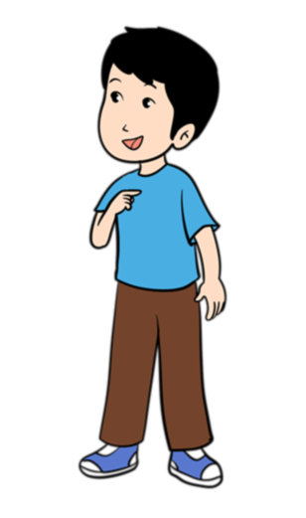
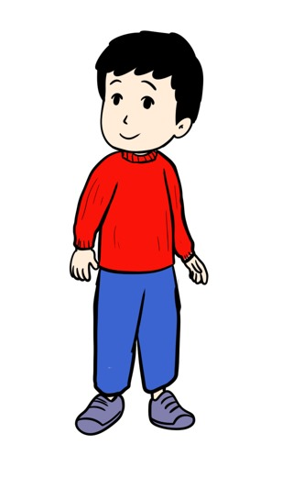
Le garçon dit « C’est mon frère.».
C’est mon frère.

Slide 19
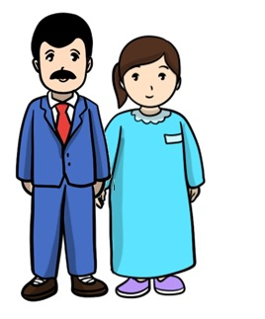
Le garçon dit « Ce sont mes parents.».
Ce sont mes parents.

Slide 20
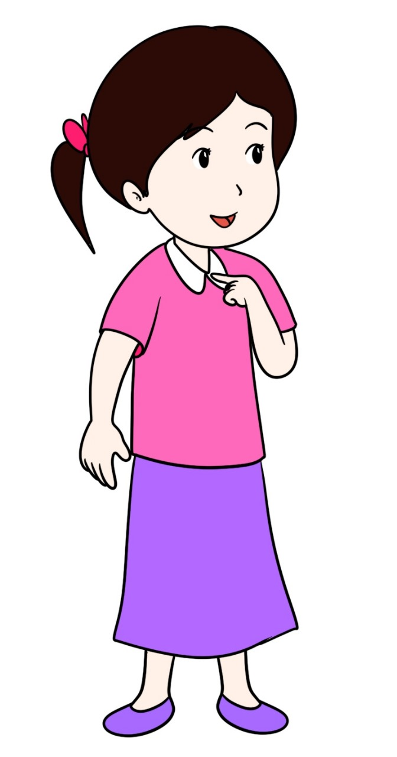
Je vais vous poser des questions.
C’est qui ? Que va dire la fille ?
C’est qui ?

Slide 21
C’est qui ? Que va dire la fille ?
C’est qui ?

Slide 22

Nous avons vu : Oui j’ai / non, je n’ai pas.
Répétez.
Non, je n’ai pas
Oui, j’ai

Slide 23
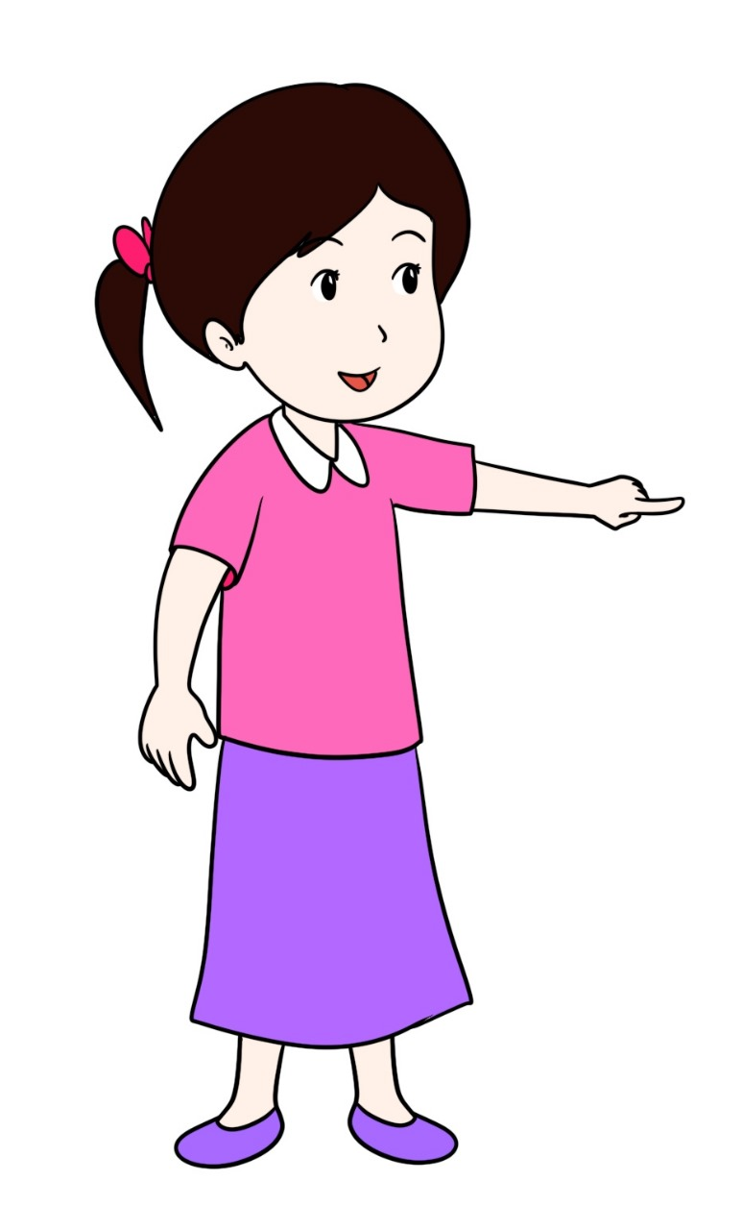
La fille dit : « Est-ce que tu as un frère ? »
Le garçon dit : « Oui, j’ai un frère. ».
Est-ce que tu as un frère ?
Oui, j’ai un frère.

Slide 24
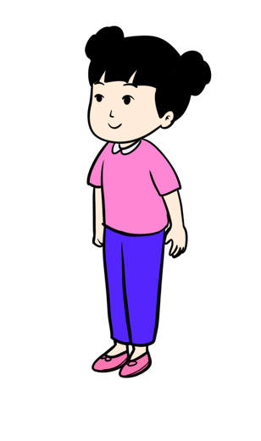
La fille dit : « Est-ce que tu as une sœur ? »
Le garçon dit : « Non, je n’ai pas de sœur. ».
Est-ce que tu as une sœur ?
Non, je n’ai pas de sœur.

Slide 25

Je vais vous poser des questions.
Est-ce que tu as un frère / une sœur ?
Est-ce que tu as un frère/une sœur ?

Slide 26
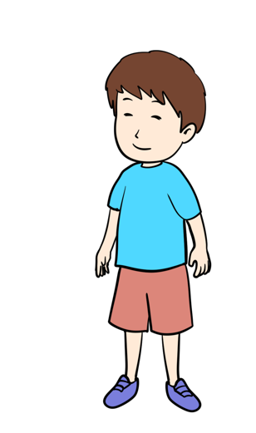
Nous avons vu: Il s’appelle / elle s’appelle.
Répétez.
il s’appelle …
elle s’appelle …

Slide 27
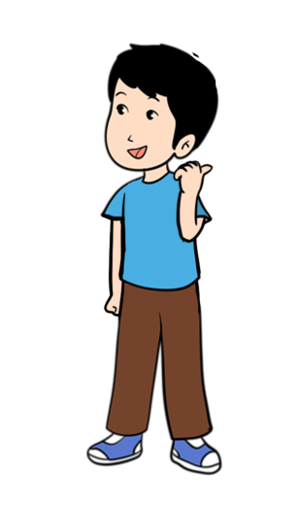
La fille dit : « Comment s’appelle ton frère ? »
Le garçon dit : « Il s’appelle Adam. ».
Comment s’appelle ton frère ?
Il s’appelle Adam
Adam

Slide 28
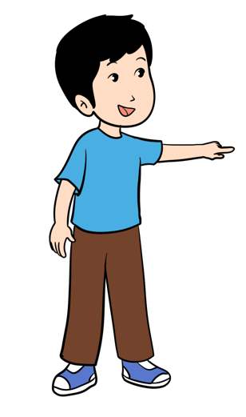
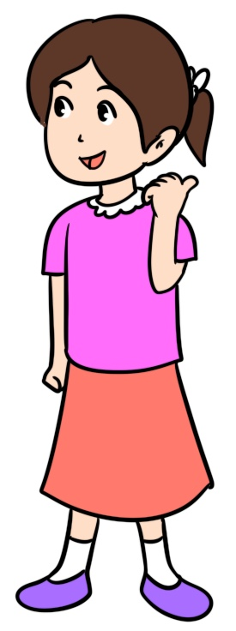
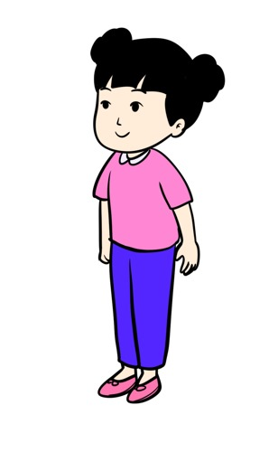
Le garçon dit : « Comment s’appelle ta sœur ? »
La fille dit : « Elle s’appelle Nada. ».
Comment s’appelle ta sœur ?
Elle s’appelle Nada
Nada

Slide 29
Je vais vous poser des questions.
Comment s’appelle ton frère/ta sœur ?
Comment s’appelle ton frère/ta sœur ?

Slide 30
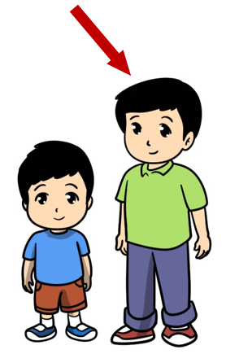
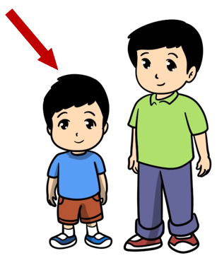

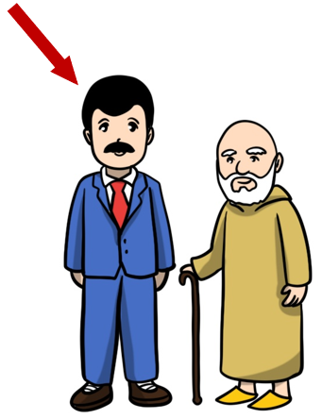
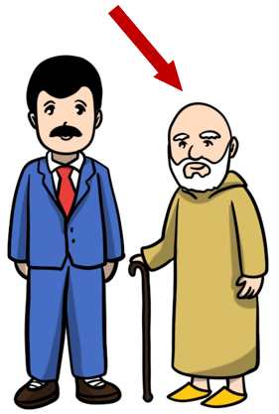
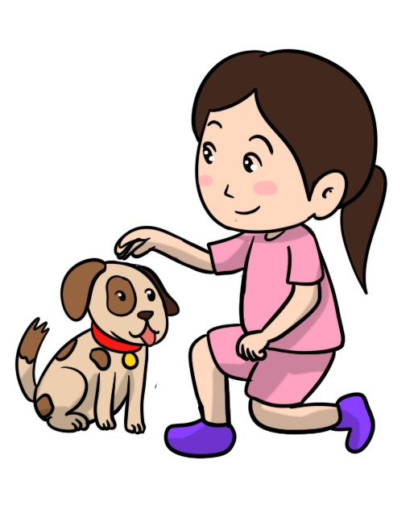
Nous avons vu ces mots. Répétons ensemble.
petit
grand
fort
gentille
jeune
vieux

Slide 31
Qui veut passer au tableau pour dire les mots ?
petit
grand
fort
gentille
jeune
vieux

Slide 32
Nous avons vu : Il est / elle est.
Répétez.
il est …
elle est …

Slide 33
Le garçon dit: « Il est grand. »
Il est grand.

Slide 34
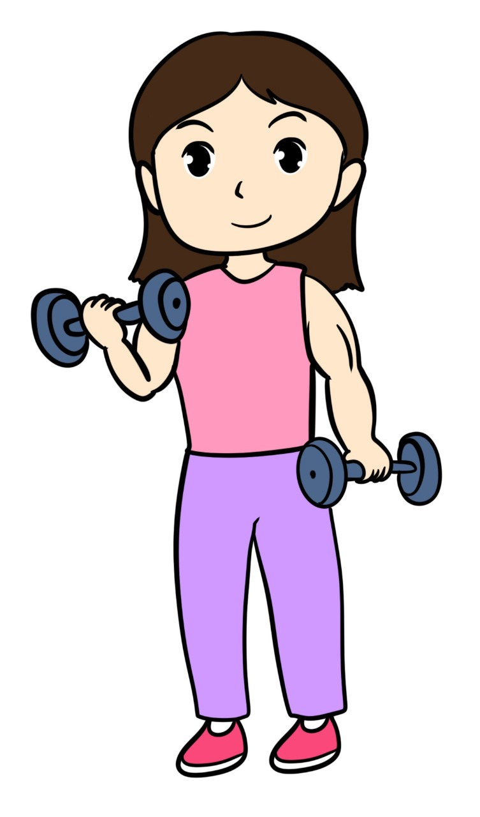
Le garçon dit: « Elle est forte. »
Elle est forte.

Slide 35
Comment est ton frère/ta sœur ?
Qui veut répondre avec une phrase ?
Comment est ton frère/ta sœur ?

Slide 36
Nous avons vu : Il y a …
Répétez.
Il y a … .

Slide 37
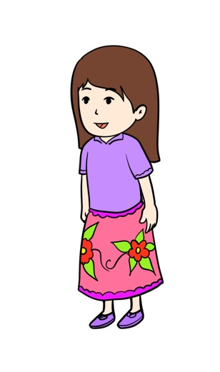
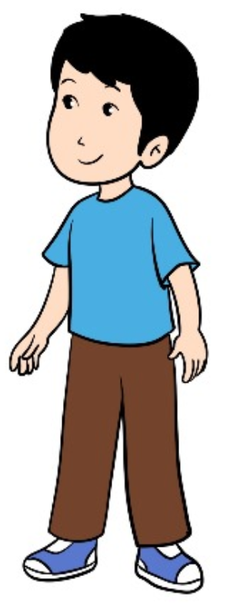
La fille dit : « Il y a combien de pièces dans ta maison ? »
Le garçon dit : « Il y a 5 pièces. ».
Il y a combien de pièces dans ta maison ?
Il y a 5 pièces.

Slide 38
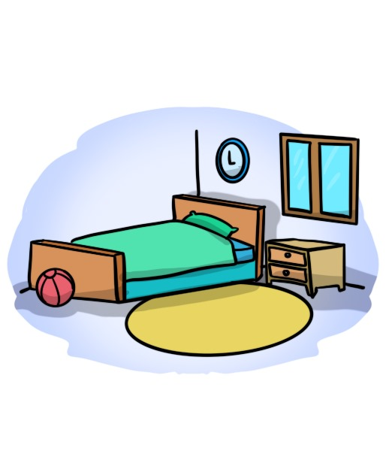
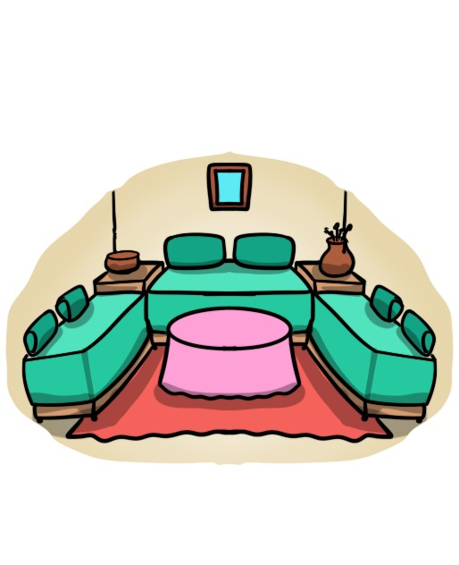
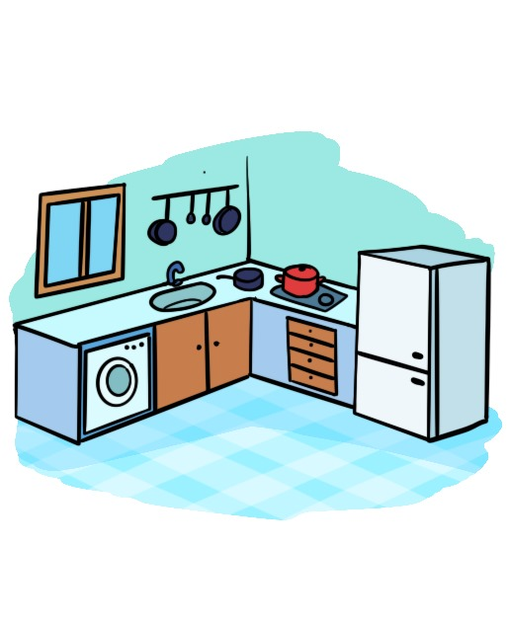
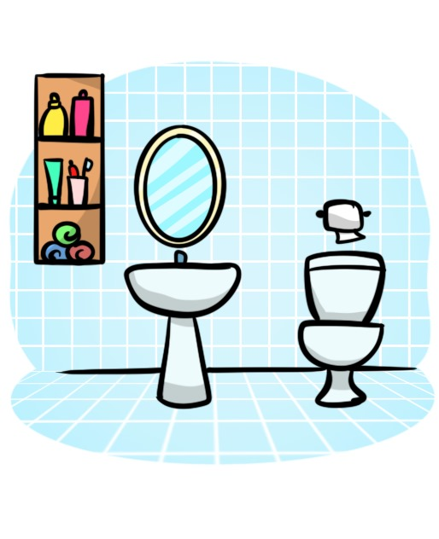
Le garçon dit « Il y a 5 pièces : un salon, 2 chambres, une cuisine et la salle de bain.»
Il y a 5 pièces : un salon, 2 chambres, une cuisine et la salle de bain.

Slide 39
Je vais vous poser des questions.
Il y a combien de pièces dans ta maison ? Dis-moi les pièces de ta maison.
Il y a combien de pièces dans ta maison ?

Slide 40
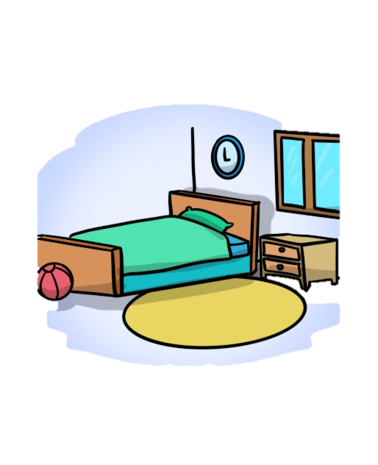
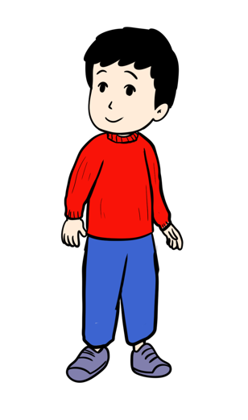
Nous avons vu : Il est dans la chambre/ elle est dans la chambre.
Répétez.
il est dans …
elle est dans …

Slide 41
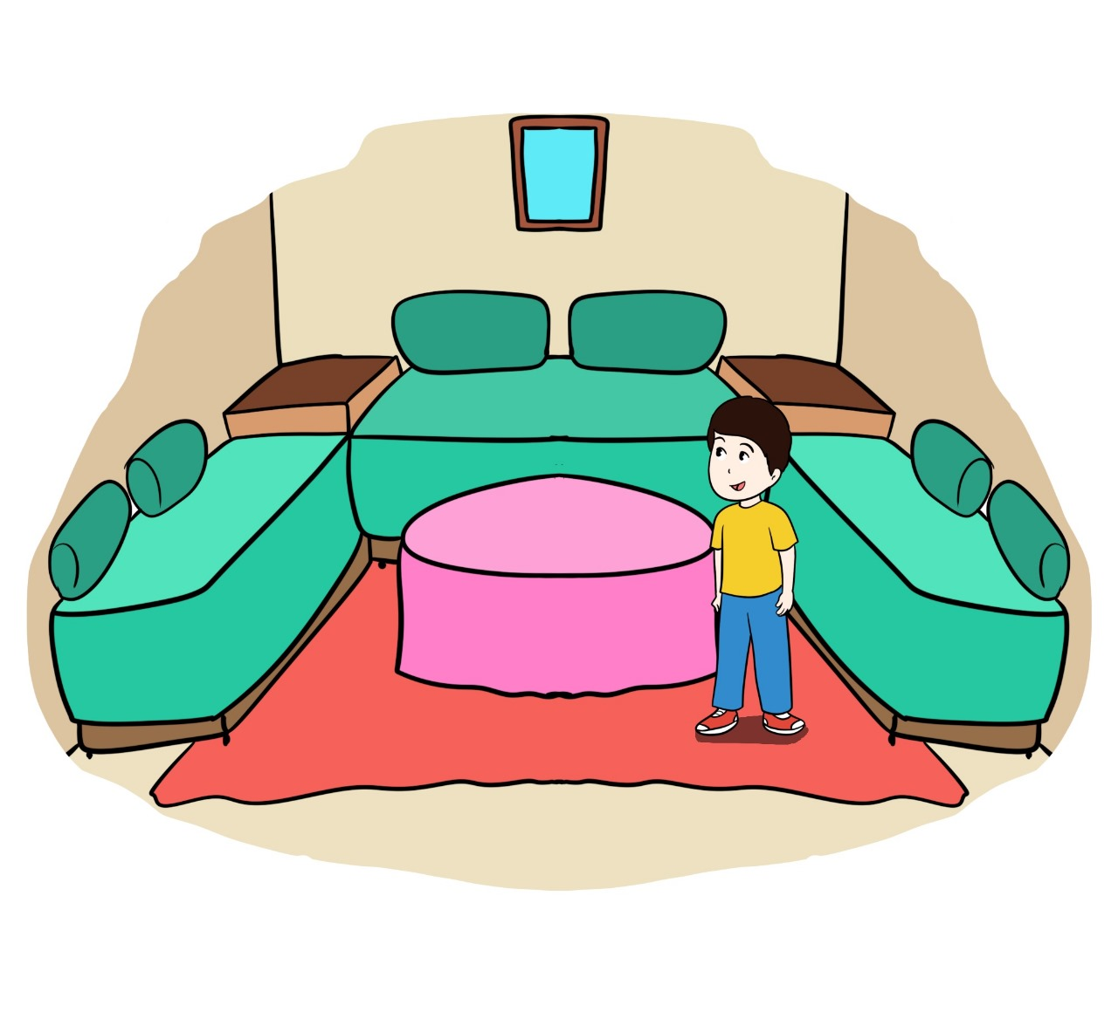
La fille dit : « où est ton frère ? »
Le garçon dit : « Il est dans le salon. ».
Où est ton frère ?
Il est dans le salon.

Slide 42
Où est le garçon ?
Qui veut répondre avec une phrase ?
Où est le garçon ?

Slide 43
Où est la fille ?
Qui veut répondre avec une phrase ?
Où est la fille ?

Slide 44
Nous avons vu : Dans … , il y a … .
Répétez.
dans …
il y a …

Slide 45


La fille dit : « Il y a quoi dans ta chambre? »
Le garçon dit : « Dans ma chambre, il y a un lit et un tapis. ».
Il y a quoi dans ta chambre ?
Dans ma chambre, il y a un lit et un tapis.

Slide 46
Je vais vous poser des questions.
Il y a quoi dans ta chambre ?
Il y a quoi dans ta chambre ?

Slide 47
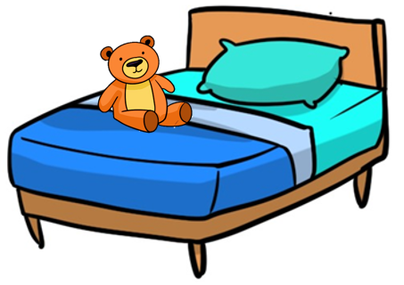
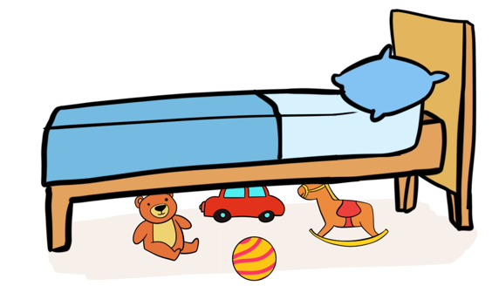
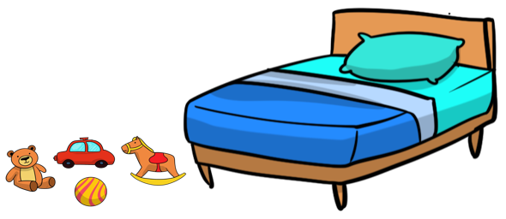
Nous avons vu : Sur , sous , à côté de.
Répétez.
sur
sous
à côté de

Slide 48


La fille dit : « Où est le canapé ? »
Le garçon dit : « Le canapé est à côté du miroir. ».
Où est le canapé ?
Le canapé est à côté du miroir.

Slide 49

Je vais vous poser des questions.
Où est le canapé ?
Où est le canapé ?

Slide 50
Je vais vous poser des questions.
Où est le jouet ?
Où est le jouet ?

Slide 51
Je vais vous poser des questions.
Où sont les jouets ?
Où sont les jouets ?

Slide 52
Nous avons vu : S’il te plait / Donne-moi … ! / Merci.
Répétez.
S’il te plait, …
Donne-moi …
Merci

Slide 53
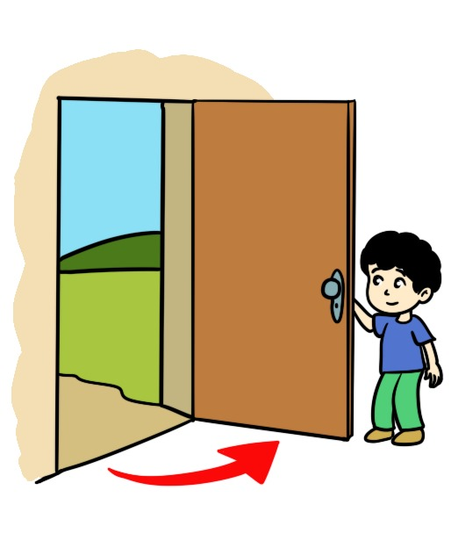
Le garçon dit : « S’il te plait, ouvre la porte ? »
S’il te plait, ouvre la porte!

Slide 54
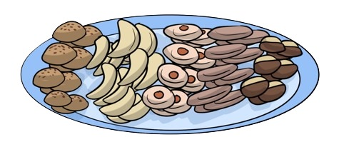
La fille dit : « Prends un gâteau !»
Le garçon dit : « Merci. ».
Prends un gâteau !
Merci.

Slide 55
Demande à ton ami de fermer la porte. Et dis-lui merci.
Qui veut dire la phrase ?
S’il te plait, ferme la porte !

Slide 56
Demande à ton ami de te donner un stylo. Et dis-lui merci.
Qui veut dire la phrase ?
Donne-moi un stylo !

Slide 57
Nous avons vu : Qu’est-ce que tu veux ? Je veux … .
Répétez.
Qu’est-ce que tu veux ?
Je veux … .

Slide 58

La fille dit : « Qu’est-ce que tu veux ? »
Le garçon dit : « Je veux des cerises ».
Je veux des cerises.
Qu’est-ce que tu veux ?

Slide 59

Qu’est-ce que tu veux ? Que va dire le garçon ?
Qui veut répondre avec une phrase ?
Qu’est-ce que tu veux ?

Slide 60

Qu’est-ce que tu veux ? Que va dire le garçon ?
Qui veut répondre avec une phrase ?
Qu’est-ce que tu veux ?

Slide 61


Nous avons vu : Le matin / Je me réveille / tu te réveilles / le soir / je dors /tu dors
Répétez.
le matin
le soir
Je me réveille
Tu te réveilles
Je dors
Tu dors

Slide 62
La fille dit : « Tu te réveilles quand ? »
Le garçon dit : « Je me réveille le matin. ».
Je me réveille le matin.
Tu te réveilles quand ?

Slide 63

La fille dit : « Tu dors quand ? »
Le garçon dit : « le soir, je dors. ».
Tu dors quand ?
Le soir, je dors.

Slide 64
Je vais vous poser des questions.
Tu te réveilles quand ?
Tu te réveilles quand ?

Slide 65
Je vais vous poser des questions.
Tu dors quand ?
Tu dors quand ?

Slide 66


C’est le moment de l’étoile.
Le gagnant de l’étoile est : [nom de l’élève]
Moment de l’étoile

Slide 67




Qui peut me dire pourquoi [prénom] a obtenu l’étoile ?

Slide 68
Au revoir !

